Slide 1
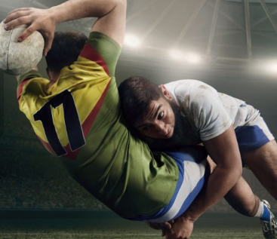
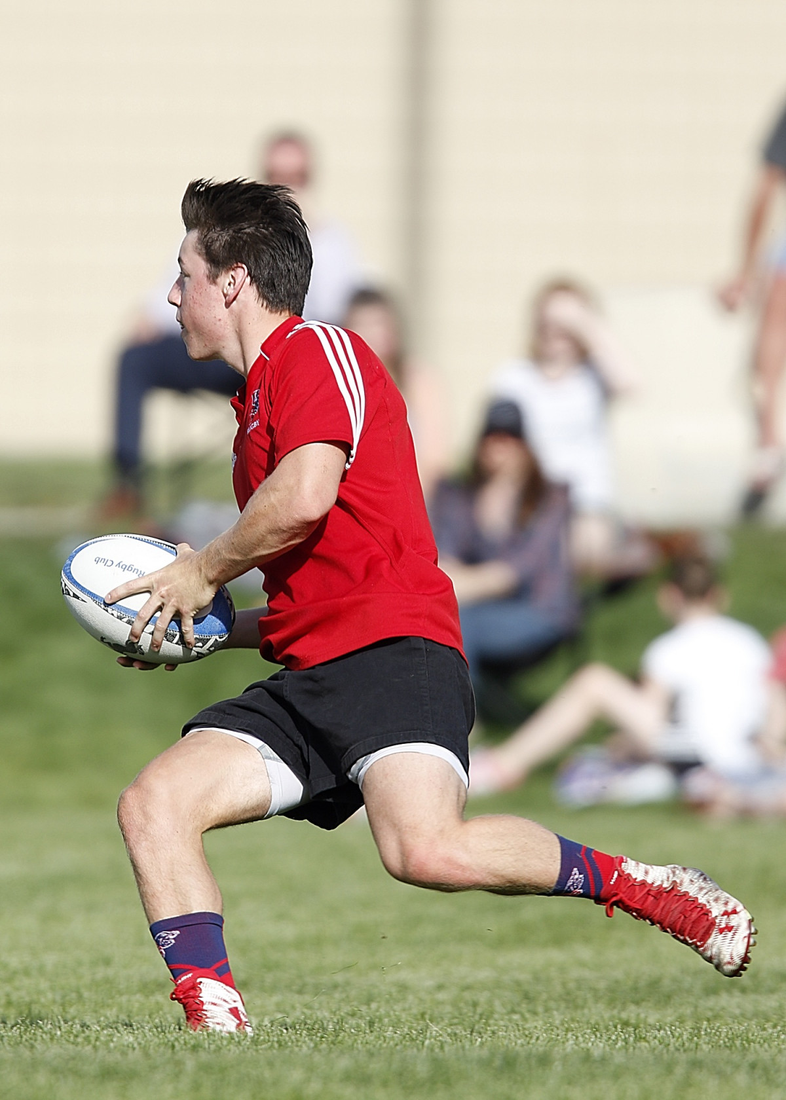

今年度方針
【チーム目標】
最後まで走り続ける体力を作る！
『目的』
・アタック時：味方へのサポート人数を増やしボールを保持し続ける（得点を増やす）
・ディフェンス時：プレッシャーを掛け続けるしつこいタックルこそ相手にとっての脅威
（失点を減らす）
・惑ラグビーで一番走るチームを目指して週に10kmは走りましょう！＊グランド含む

